Slide 1
報名序號：112085 團隊名稱：第三年
2023全國智慧製造大數據分析競賽決賽
團隊測驗報告
註1：請用本PowerPoint 文件撰寫團隊測驗報告，請轉成PDF檔案繳交。
註2：依據競賽須知第八條，第5項規定：
決賽簡報之書面及口頭報告、服裝，均不得使用學校系所標誌、提及學校系所、教授姓名及任何可供辨識參賽者身分的資料，違者取消參賽資格，或由主辦單位及評審會議決定處理方式
註3：請於11/25(六) 12:41前繳交團隊測驗報告及測驗結果，至主辦單位指定網站。

Slide 2
【提醒】
11/25(六)請繳交兩種檔案：
1. 簡報檔，檔名命名規則如下，使用英文命名：
- ProjectA：報名序號_ projectA _report.pdf，例如：112999_projectA_report.pdf
- ProjectB：報名序號_ projectB _report.pdf，例如：112999_projectB_report.pdf
2. 決賽測驗結果檔，檔名命名規則如下，使用英文命名：
- ProjectA：報名序號_projectA_ans.csv，例如：112999_projectA_ans.csv
- ProjectB：報名序號_projectB_ans.csv，例如：112999_projectB_ans.csv

Slide 3

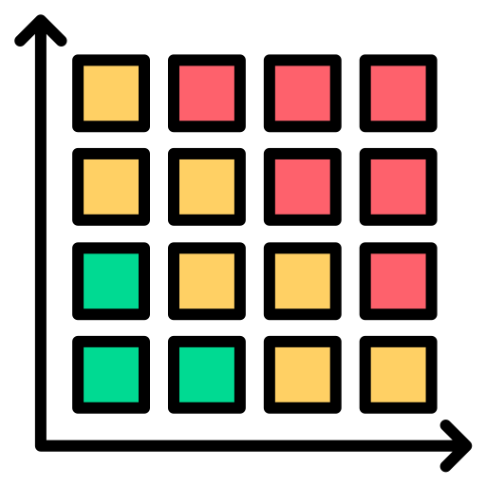


一、資料前處理(說明資料前處理過程)
Resize | Flip and Rotation | ColorJitter and Sharpness | ToTensor and Normalize
縮放大小 | 翻轉與旋轉 | 亮度、對比度、飽和度、銳化 | 轉張量、標準化

Slide 4
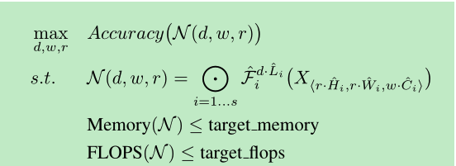
二、演算法和模型介紹(fomula)
使用模型: EfficientNet
EfficientNet目標在有限的memory以及flops下，最大化accuracy，公式如下：
優化器： SGD，learning rate = 0.03

Slide 5
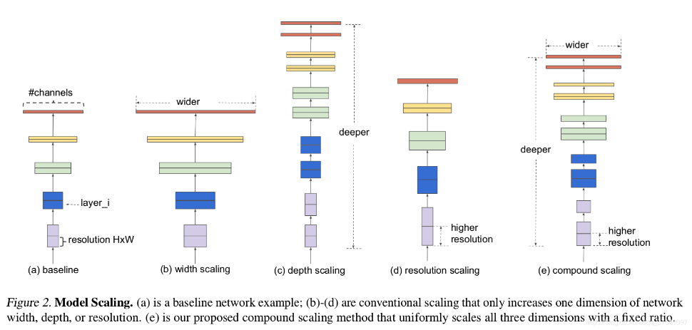
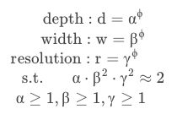
二、演算法和模型介紹(compound scaling)
EfficientNet作者發現平衡net的width、depth、resolution的縮放倍率是得到更高精度以及效率的關鍵。

Slide 6
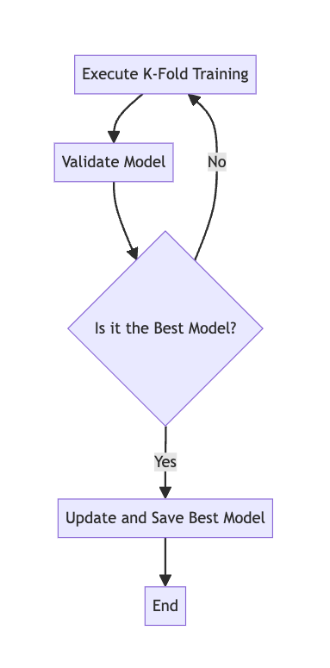
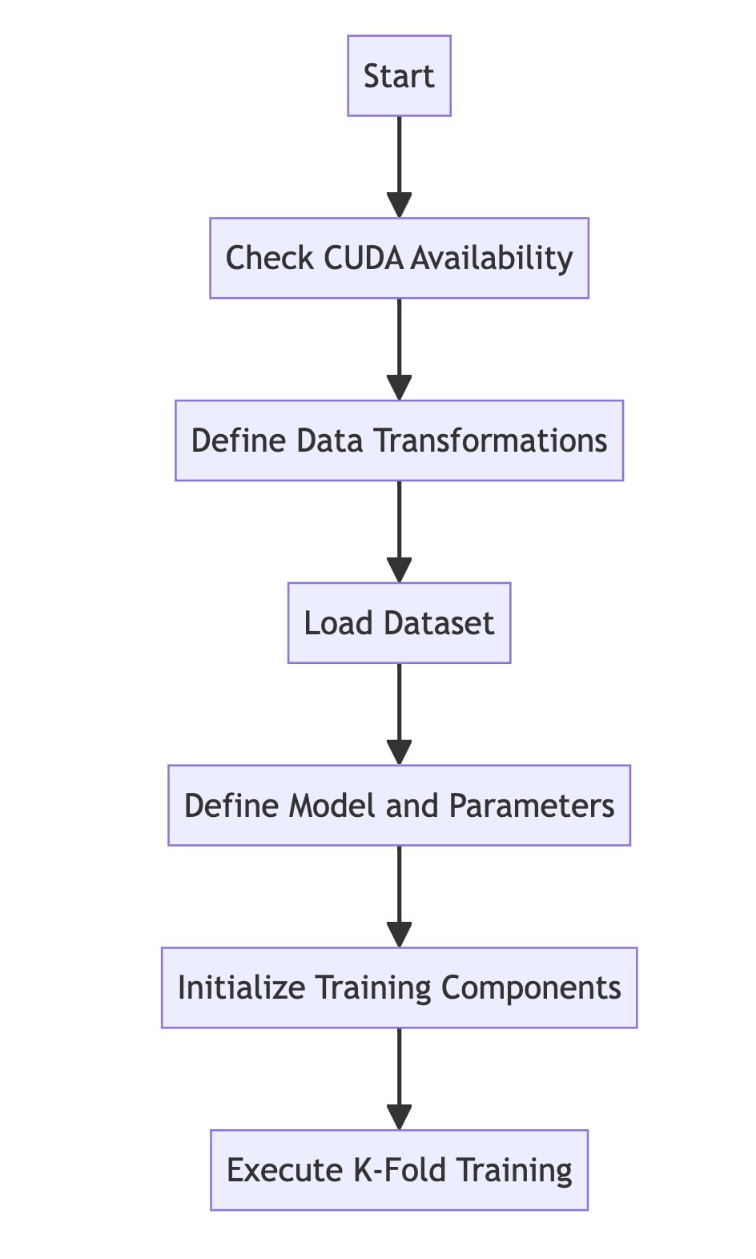
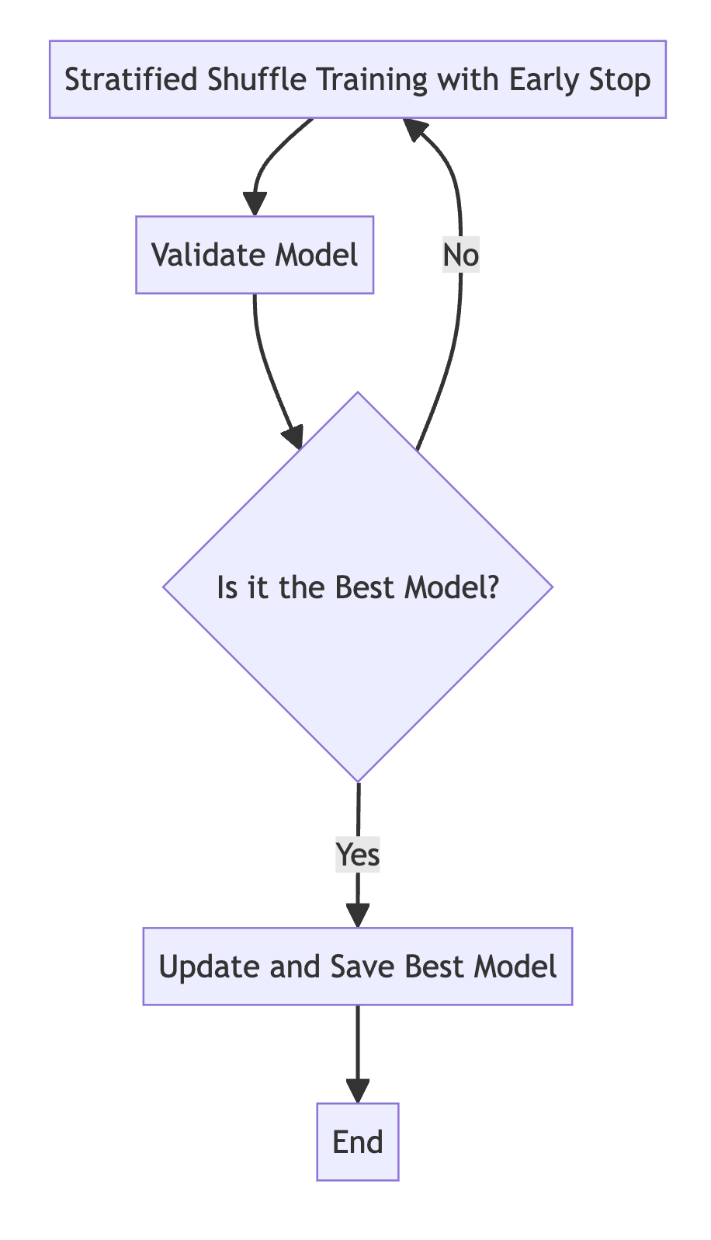
二、演算法和模型介紹(介紹方法細節)
Training_1
Training_2

Slide 7
三、執行環境/套裝選擇/執行方式
Execute environment: pytorch
Model:
torch 2.0.1
torchvision 0.15.2
numpy 1.24.3
Scikit-learn 1.1.2

